Slide 1



Monnier Simon
simon-monnier-334054181
github.com/SimonMonnier
Notes:
Tout d’abord merci pour votre présence
Nom diplôme
Reprise d’étude pour niveau bac
Pour accès etude sup en info
Je cherche à obtenir la licence informatique
Dans le but de poursuivre ensuite mes études
Notamment dans le domaine de l’intelligence artificielle
Voilà la raison pour laquelle je suis ici
Je vous propose donc

Slide 2



Présentation orale
Rapport d’activité professionnelle
Licence informatique - Session 2019/2020
Notes:
de lancer la présentation oral
De mon rapport d’activité professionnelle
Afin de vous convaincre
justement
de mes aptitudes professionnelles
Acquises au cours de cette année

Slide 3




Conclusion
Présentation
Et besoin du client
Pour lequel
J’ai travaillé
La réponse
Apportée
À ce besoin
Par l’entreprise d’accueil
Mon recrutement
Au sein de
L’entreprise d’accueil
Notes:
Voici la feuille de route
Que nous allons suivre
Nous commencerons par
1 Expliquer comment j’ai été recruter Et pourquoi
(approche diffèrente de celle du rapport)
2 présentation et Le besoin du client pour lequel j’ai travaillé
3 La réponse apportée à ce besoin Par Tibco
4 j’apporterais une conclusion

Slide 4
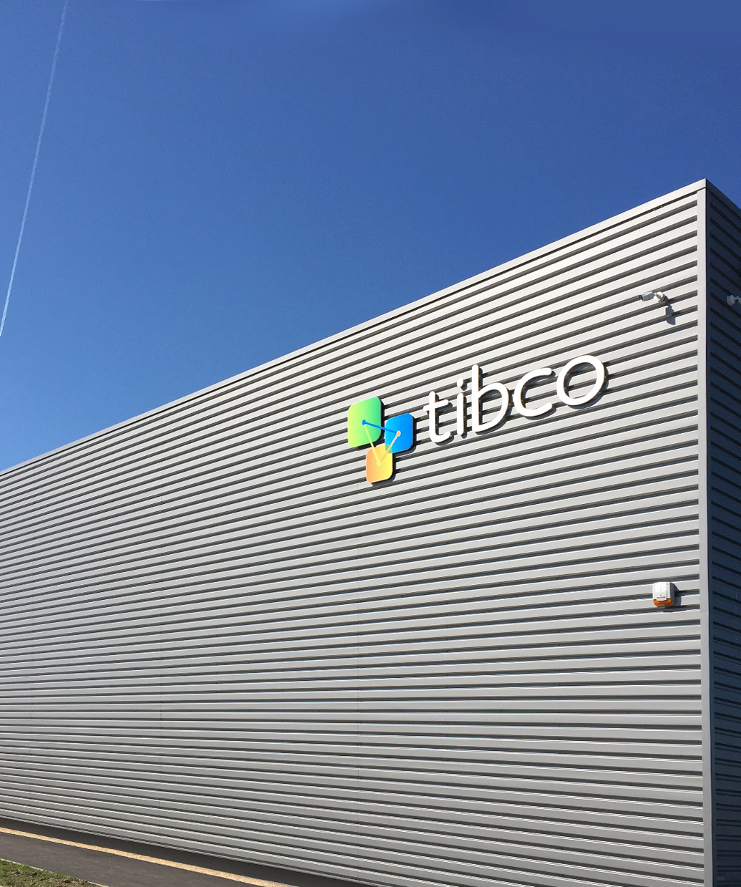
Tibco télécoms
Prestataire de services numériques
Ma première expérience
Avec Tibco
Septembre 2017 / Mars 2018
Superviseur réseau
HUMEZ Frédéric
Se référencer au rapport d’activité professionnelle :
1 Présentation de TIBCO et du NOC HIBOU .................. 5
1.1 LE GROUPE TIBCO ........................................................ 5
1.2 LA GOUVERNANCE DU GROUPE TIBCO ..................... 6
1.3 HISTORIQUE .................................................................. 6
1.4 ACTIVITÉ ......................................................................... 6
1.5 LA FILIALE TIBCO TELECOMS ....................................... 7
1.5.1 GOUVERNANCE TIBCO TELECOMS ......................... 7
Août 2019
Nouveau contrat
TRICOIRE Nicolas
Notes:
Page 5, 6 & 7 du rapport d’activité
Pour plus de détails sur l’histoire
Du groupe + les chiffres
Au sein du noc opérateur Contrat comet
HUMEZ Frédéric
Responsable production
TRICOIRE Nicolas
Ingénieur support réseau
C’est comme ça je suis entré en alternance

Slide 5

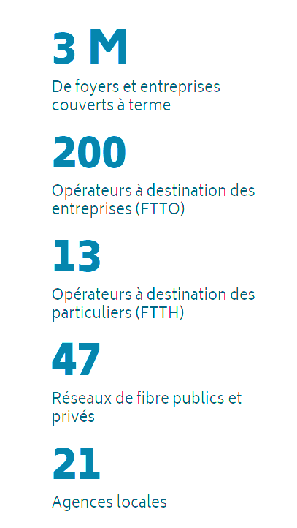
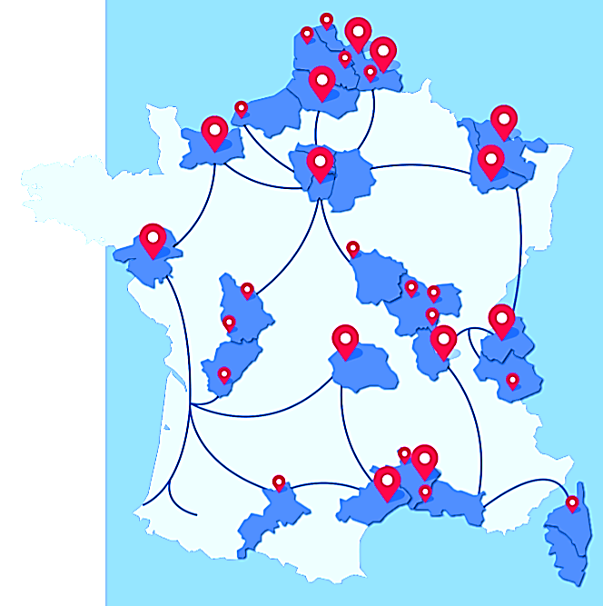
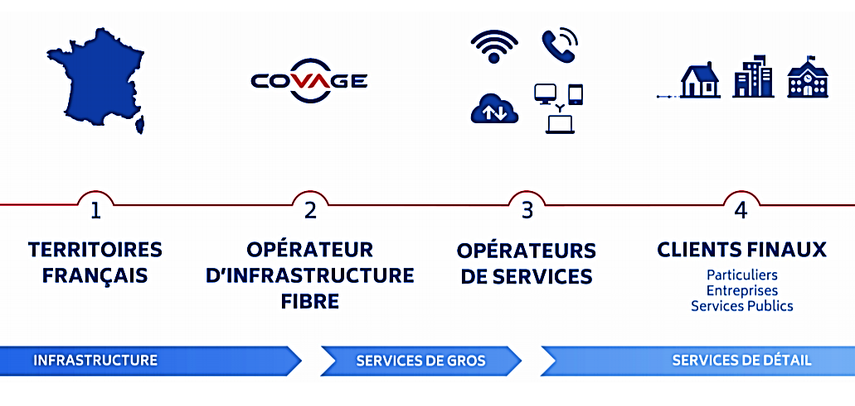
Notes:
Nouveau contrat nouveau client Covage
Opérateur d’infra fibre
Leur métier : louer des liaison fibre
Avec ou sans équipement
À des <opérateur de service :
Orange sfr free bouygue par exemple
Présent sur une grande partie du territoire
Quelque chiffre :
3 millions de foyers et entreprise à terme
200 opérateurs à destination des entreprise
13 à destination des particulier
Racheté cette année par sfr

Slide 6
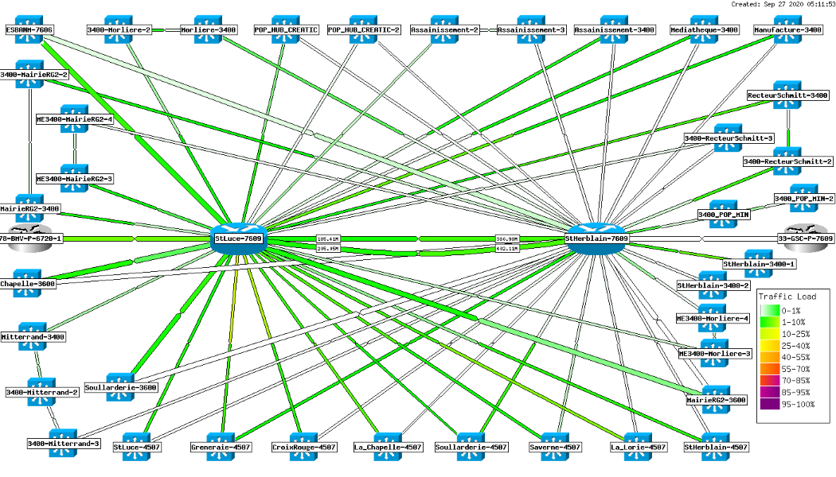

NOC HNO
7/7 365/an
HIBOU PROJECT
Notes:
Ce qui amené covageà entrer en contrat avec tibco
Besoin d’un centre d’opé réseau HNO
Nuit Weekend jours fériés nuit
7/7 365/an
Avant tibco ingé d’astreinte la nuit
Plus taff le jour
Tibco à créer le noc hibou
Pour répondre à ce besoin
Et les hibou on prit en charge
Le backbone covage

Slide 7
Phases de prise en charge
Phase I
Phase II
Phase III
Phase IV
FTTO
WDM
Tertiaire
FTTH
Notes:
Se référer à la page 8 du rapport
Rapide définition FTTH FTTO WDM
Phase 1 -> septembre
Phase 2 -> octobre
Phase 3 -> novembre
Phase 4 -> décembre

Slide 8
Déroulement des phases
Formation
Documentation
Mise en pratique
Feedback
Soutien technique
COPIL
Notes:
Pour première phase Ftto
Nicolas Tricoire formé à Paris
Puis formation des Hiboux
En journée avec ingé covage
Mise en pratique la journée
Puis la nuit avec ingé
COPIL = Un comité de pilotage

Slide 9
Résolution d’incidents
Réception
Pec
Troubleshooting
Diagnostique
Opérations
Résolution

Slide 10
Documentation
Retour d’expèrience
Troubleshooting
Support
Procédures
Equipements
Outils
Notes:
Outils -> à quoi ils servent
quand les utiliser
comment les utiliser
Type d’équipement
Procédure -> comment réagir en cas de crise
Support -> changement de rad etc
Troubleshot -> remonter d’équipement en equipem jusq collecte
Retour d’XP -> sur lres difficulté rencontré et problème résolu

Slide 11
Consolidation
Environnement
Maitrise
Notes:
Quand nous avons commence
Nous nous trouvions dans
Un environement épars et inconnu
Grace à cette documentation
Nous avons acquéri la maitrise de cette environnement
En consolidant

Slide 12
Maitrise
Technique
Recherche
Gestion
Communication

Slide 13
Communication
Ingénieurs
Managers
Techniciens
Clients

Slide 14

Synthèse
50%
30%
Recherche
& Gestion
20%
Communication
Technique

Slide 15
Quelques Chiffres

Slide 16
Conclusion
Projet fonctionnel
Expertise Technique
Expertise Relationnelle

Slide 17
MERCI
Question

